Slide 1
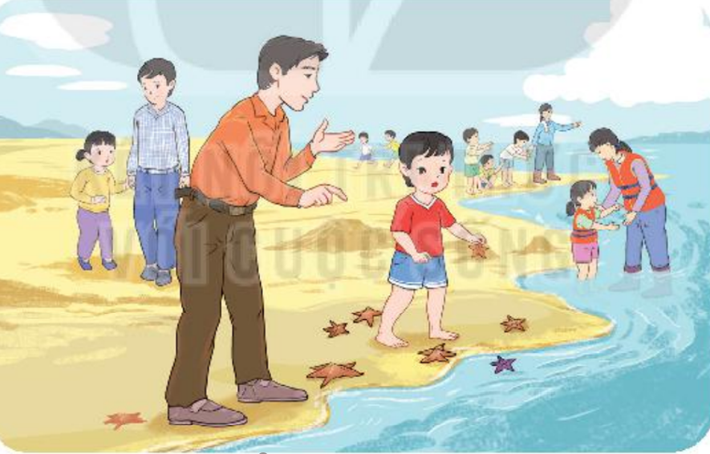
KẾT NỐI TRI THỨC VỚI CUỘC SỐNG
BÀI 16 - ĐỌC
TẠM BIỆT CÁNH CAM
TRANG
61

Slide 2

TIẾT 1

Slide 3

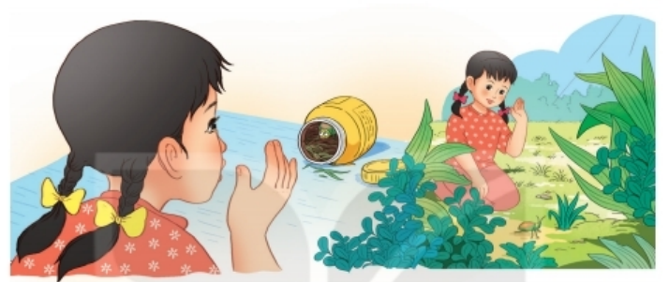
Nhìn tranh, đoán xem chuyện gì đã xảy ra với cánh cam.
Cánh cam đi lạc, bị thương. Bạn nhỏ phát hiện ra cánh cam, đựng cánh cam vào chiếc lọ nhỏ đựng đầy cỏ.

Slide 4
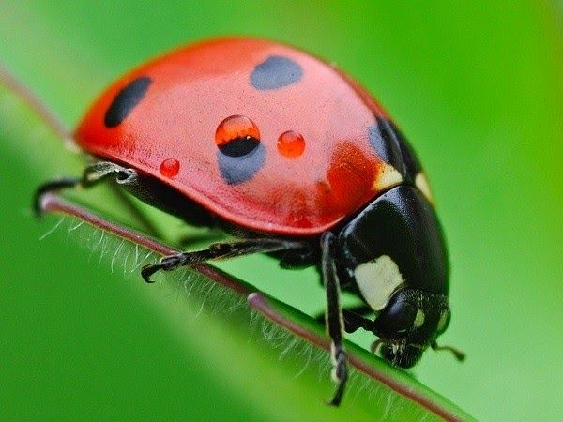
Cánh cam
Hầu hết các loài bọ cánh cam được coi là có lợi vì chúng ăn các loại rệp và côn trùng gây hại cho mùa màng.

Slide 5
TẠM BIỆT CÁNH CAM
Chú cánh cam đi lạc vào nhà Bống. Chân chú bị thương, bước đi tập tễnh. Bống thương quá, đặt cánh cam vào một chiếc lọ nhỏ đựng đầy cỏ. Từ ngày đó, cánh cam trở thành người bạn nhỏ xíu của Bống.
Cánh cam có đôi cánh xanh biếc, óng ánh dưới ánh nắng mặt trời. Mỗi khi nghe tiếng động, chú khệ nệ ôm cái bụng tròn lẳn, trốn vào đám cỏ rối. Bống chăm sóc cánh cam rất cẩn thận. Hằng ngày, em đều bỏ vào chiếc lọ một chút nước và những ngọn cỏ xanh non.
Nhưng Bống cảm thấy cánh cam có vẻ ngơ ngác không vui, chắc chú nhớ nhà và nhớ bạn bè. Đoán vậy, Bống mang cánh cam thả ra bãi cỏ sau nhà. Tạm biệt cánh cam nhỏ bé, Bống hi vọng chú sẽ tìm được đường về căn nhà thân thương của mình.
(Minh Đăng)

Slide 6
TẠM BIỆT CÁNH CAM
Chú cánh cam đi lạc vào nhà Bống. Chân chú bị thương, bước đi tập tễnh. Bống thương quá, đặt cánh cam vào một chiếc lọ nhỏ đựng đầy cỏ. Từ ngày đó, cánh cam trở thành người bạn nhỏ xíu của Bống.
Cánh cam có đôi cánh xanh biếc, óng ánh dưới ánh nắng mặt trời. Mỗi khi nghe tiếng động, chú khệ nệ ôm cái bụng tròn lẳn, trốn vào đám cỏ rối. Bống chăm sóc cánh cam rất cẩn thận. Hằng ngày, em đều bỏ vào chiếc lọ một chút nước và những ngọn cỏ xanh non.
Nhưng Bống cảm thấy cánh cam có vẻ ngơ ngác không vui, chắc chú nhớ nhà và nhớ bạn bè. Đoán vậy, Bống mang cánh cam thả ra bãi cỏ sau nhà. Tạm biệt cánh cam nhỏ bé, Bống hi vọng chú sẽ tìm được đường về căn nhà thân thương của mình.
(Minh Đăng)
1
2
3

Slide 7
LUYỆN ĐỌC TỪ KHÓ
- tập tễnh
- tròn lẳn
- ngơ ngác

Slide 8
LUYỆN ĐỌC CÂU
Hằng ngày, / em đều bỏ vào chiếc lọ / một chút nước / và những ngọn cỏ xanh non.

Slide 9


dáng đi không cân, bên cao bên thấp.
- Tập tễnh:
GIẢI NGHĨA TỪ
- khệ nệ:
dáng đi chậm chạp như phải mang vác nặng.
phản chiếu ánh sáng lấp lánh, trông đẹp mắt.
- Óng ánh:

Slide 10
TẠM BIỆT CÁNH CAM
Chú cánh cam đi lạc vào nhà Bống. Chân chú bị thương, bước đi tập tễnh. Bống thương quá, đặt cánh cam vào một chiếc lọ nhỏ đựng đầy cỏ. Từ ngày đó, cánh cam trở thành người bạn nhỏ xíu của Bống.
Cánh cam có đôi cánh xanh biếc, óng ánh dưới ánh nắng mặt trời. Mỗi khi nghe tiếng động, chú khệ nệ ôm cái bụng tròn lẳn, trốn vào đám cỏ rối. Bống chăm sóc cánh cam rất cẩn thận. Hằng ngày, em đều bỏ vào chiếc lọ một chút nước và những ngọn cỏ xanh non.
Nhưng Bống cảm thấy cánh cam có vẻ ngơ ngác không vui, chắc chú nhớ nhà và nhớ bạn bè. Đoán vậy, Bống mang cánh cam thả ra bãi cỏ sau nhà. Tạm biệt cánh cam nhỏ bé, Bống hi vọng chú sẽ tìm được đường về căn nhà thân thương của mình.
(Minh Đăng)
1
2
3

